Slide 1
Технология LINQ
http://iti.wtf
Программирование на языках высокого уровня
Артем А. Голубничий
artem@golubnichij.ru
Кафедра программного обеспечения вычислительной техники
и автоматизированных систем
Хакасский государственный университет им. Н.Ф. Катанова

Slide 2
Основные понятия
LINQ (Language-Integrated Query) – язык интегрированных запросов, технология Microsoft, предназначенная для поддержки запросов к данным всех типов на уровне языка.
LINQ to Objects: применяется для работы с массивами и коллекциями
LINQ to Entities: используется при обращении к базам данных через технологию Entity Framework
LINQ to Sql: технология доступа к данным в MS SQL Server
LINQ to XML: применяется при работе с файлами XML
LINQ to DataSet: применяется при работе с объектом DataSet
Parallel LINQ (PLINQ): используется для выполнения параллельной запросов

Slide 3
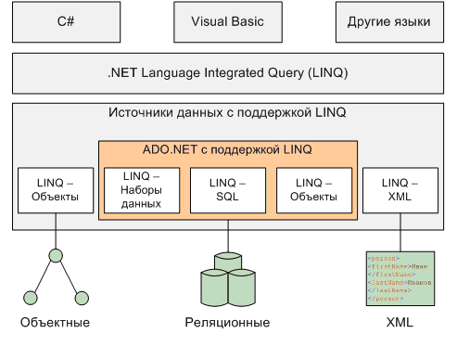

Slide 4
Отложенные операции – выполняются не во время инициализации, а только при их вызове.
Не отложенные операции – выполняются сразу.

Slide 5
ВОЗВРАЩАЕМЫЙ НАБОР ДАННЫХ
В LINQ возвращенный набор называется последовательностью.
Большинство последовательностей LINQ имеют тип IEnumerable<T>, где T – тип данных объектов, находящихся в последовательности.
Например, если есть последовательность целых чисел, они должны храниться в переменной типа IEnumerable<int>. А интерфейс IQueryable<T> позволяет адресовать запросы LINQ к удаленным источникам данных.

Slide 6
ЗАПРОСЫ LINQ
Запрос LINQ – это одна инструкция, состоящая из нескольких взаимосвязанных частей, определяющих источник данных и операции с данными.
Выполнение типового запроса LINQ состоит из трех последовательных действий:
Получение источника данных.
Создание запроса.
Собственно выполнение запроса.
Часть запроса, в которой задается источник данных, в запросе всегда располагается первой и начинается с зарезервированного слова from.
Конструкция let представляет переменную диапазона и присваивает ей значение.
Условие фильтрации задается в разделе where запроса.

Slide 7
ЗАПРОСЫ LINQ
Упорядочение данных задается в разделе orderby. В порядке возрастания (Ascending) или убывания (Descending).
Слово groupby для группировки элементов в результатах запроса по одному или нескольким полям элементов.
В разделе select можно сделать преобразование элементов источника данных.

Slide 8
СРАВНЕНИЕ ТЕХНОЛОГИЙ

Slide 9
СПИСОК МЕТОДОВ РАСШИРЕНИЯ LINQ
Select: определяет проекцию выбранных значений
Where: определяет фильтр выборки
OrderBy: упорядочивает элементы по возрастанию
OrderByDescending: упорядочивает элементы по убыванию
ThenBy: задает дополнительные критерии для упорядочивания элементов возрастанию
ThenByDescending: задает дополнительные критерии для упорядочивания элементов по убыванию
Join: соединяет две коллекции по определенному признаку
GroupBy: группирует элементы по ключу
ToLookup: группирует элементы по ключу, при этом все элементы добавляются в словарь
GroupJoin: выполняет одновременно соединение коллекций и группировку элементов по ключу

Slide 10
СПИСОК МЕТОДОВ РАСШИРЕНИЯ LINQ
Reverse: располагает элементы в обратном порядке
All: определяет, все ли элементы коллекции удовлетворяют определенному условию
Any: определяет, удовлетворяет хотя бы один элемент коллекции определенному условию
Contains: определяет, содержит ли коллекция определенный элемент
Distinct: удаляет дублирующиеся элементы из коллекции
Except: возвращает разность двух коллекцию, то есть те элементы, которые содертатся только в одной коллекции
Union: объединяет две однородные коллекции
Intersect: возвращает пересечение двух коллекций, то есть те элементы, которые встречаются в обоих коллекциях
Count: подсчитывает количество элементов коллекции, которые удовлетворяют определенному условию

Slide 11
СПИСОК МЕТОДОВ РАСШИРЕНИЯ LINQ
Sum: подсчитывает сумму числовых значений в коллекции
Average: подсчитывает cреднее значение числовых значений в коллекции
Min: находит минимальное значение
Max: находит максимальное значение
Take: выбирает определенное количество элементов
Skip: пропускает определенное количество элементов
TakeWhile: возвращает цепочку элементов последовательности, до тех пор, пока условие истинно
SkipWhile: пропускает элементы в последовательности, пока они удовлетворяют заданному условию, и затем возвращает оставшиеся элементы
Concat: объединяет две коллекции
Zip: объединяет две коллекции в соответствии с определенным условием
First: выбирает первый элемент коллекции

Slide 12
СПИСОК МЕТОДОВ РАСШИРЕНИЯ LINQ
FirstOrDefault: выбирает первый элемент коллекции или возвращает значение по умолчанию
Single: выбирает единственный элемент коллекции, если коллекция содержит больше или меньше одного элемента, то генерируется исключение
SingleOrDefault: выбирает первый элемент коллекции или возвращает значение по умолчанию
ElementAt: выбирает элемент последовательности по определенному индексу
ElementAtOrDefault: выбирает элемент коллекции по определенному индексу или возвращает значение по умолчанию, если индекс вне допустимого диапазона
Last: выбирает последний элемент коллекции
LastOrDefault: выбирает последний элемент коллекции или возвращает значение по умолчанию

